Slide 1
OFICIOS Y PROFESIONES

Slide 2
ADIVINA
ADIVINADOR…

Slide 3
MANEJANDO MI AUTOMÓVIL
POR LA CIUDAD EL DÍA ENTERO
ME PAGAN CADA VIAJE
PORQUE SOY EL …

Slide 4
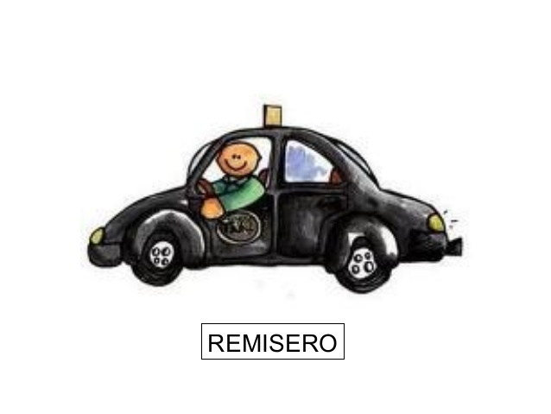

Slide 5
YO NO LE TENGO MIEDO
PORQUE SI ME DUELE
UN DIENTE
ME LO ARREGLA Y ME DICE
QUE ME CEPILLE SIEMPRE…

Slide 6
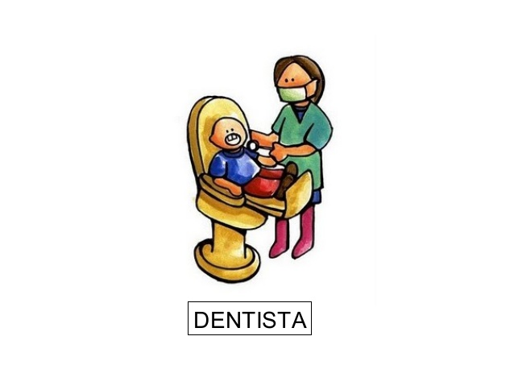

Slide 7
PARA ESTAR LINDO Y PROLIJO
CON TIJERA Y CON CEPILLO
MI AMIGO EL …
¡SIEMPRE ME ARREGLA EL FLEQUILLO!

Slide 8
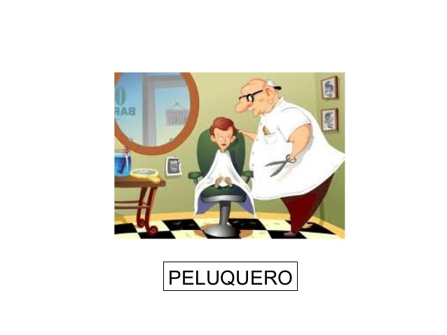

Slide 9
CON VIGAS , CEMENTO Y CAL,
CON ARENA Y CON LADRILLOS,
HARÉ UNA CASA SEGURA…
¡QUE NO ES TRABAJO SENCILLO!

Slide 11
EN MOTO O EN BICICLETA NO TE HAGO ESPERAR. LLEVARÉ A TU DOMICILIO LO QUE ACABAS DE COMPRAR…

Slide 13
USO BLANCO GUADAPOLVO
Y ME DEDICO A ENSEÑAR
EN LA ESCUELA A LOS NIÑOS
¡QUÉ FACIL DE ADIVINAR!

